Slide 1
배치 관리자

Slide 2
이번 장에서 학습할 내용
컨테이너 안에서 컴포넌트를 배치하는 방법에 대하여 살펴봅시다.
배치 관리자의 개요
배치 관리자의 사용
FlowLayout
BorderLayout
GridLayout
BoxLayout
CardLayout
절대 위치로 배치

Slide 3
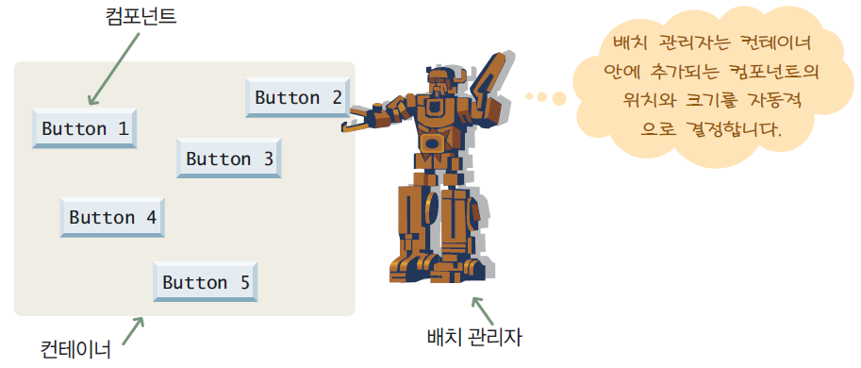
배치 관리자의 개요
컨테이너 안의 각 컴포넌트의 위치와 크기를 결정하는 작업
그림14-1. 배치 관리자의 개념
[<number>/70]

Slide 4
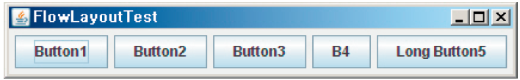
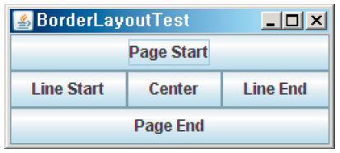
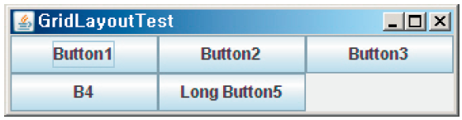
배치 관리자의 개요
FlowLayout
BorderLayout
GridLayout

Slide 5
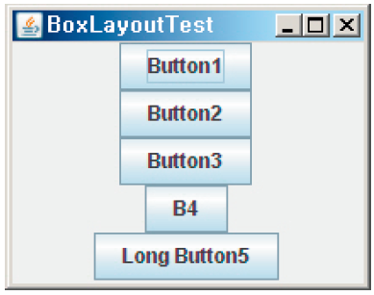
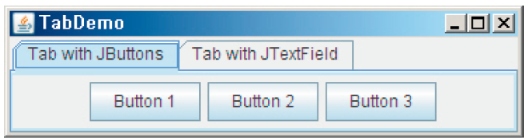
배치 관리자의 개요
BoxLayout
CardLayout

Slide 6
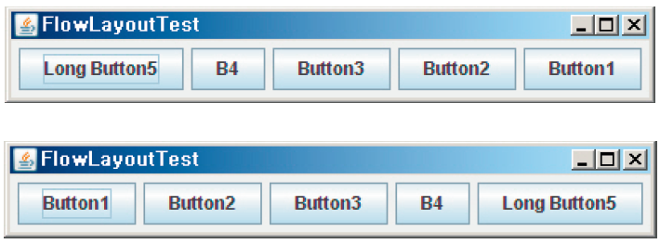
배치 관리자를 사용하는 방법
크기와 정렬 힌트 제공하기
배치 방향 설정

Slide 7
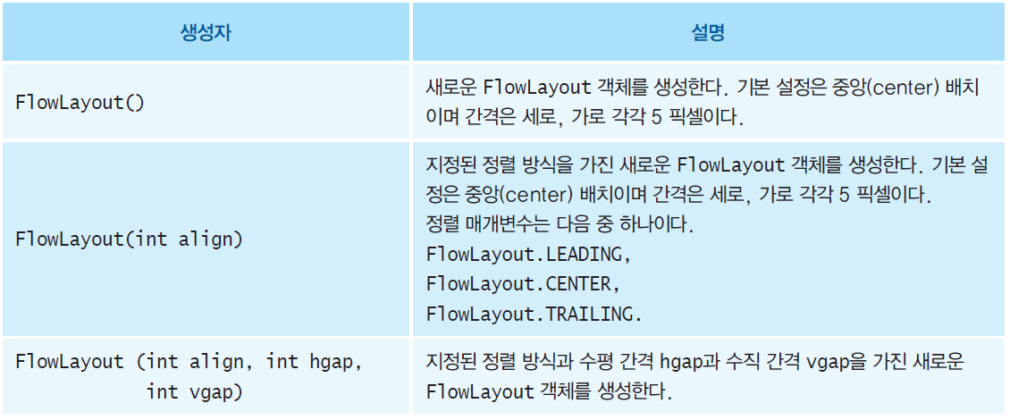
FlowLayout 클래스

Slide 8
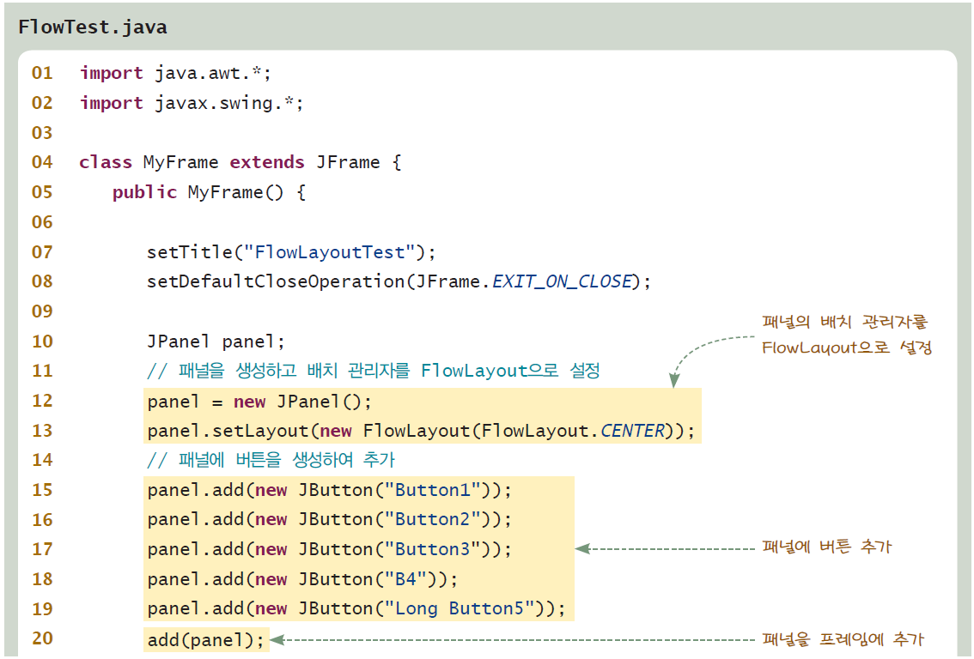
FlowLayout 예제

Slide 9
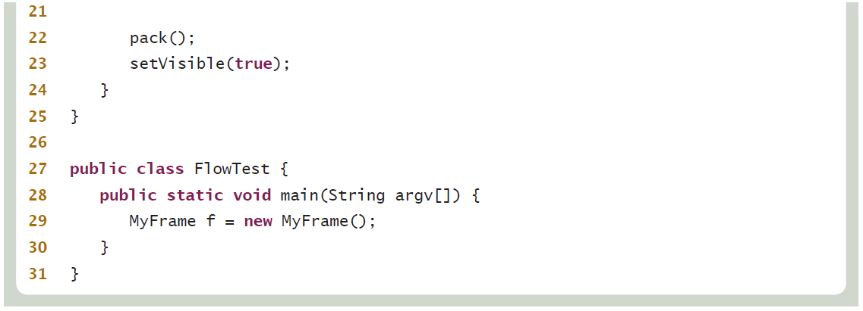
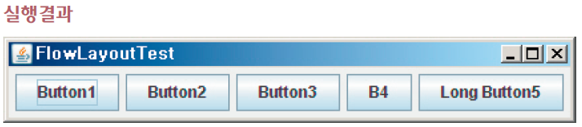
FlowLayout 예제

Slide 10
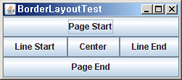
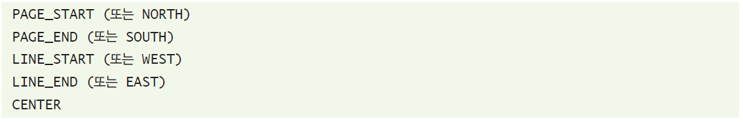
BorderLayout 클래스
BorderLayout은 5개의 영역으로 구분하고 각각의 영역에 컴포넌트를 배치

Slide 11
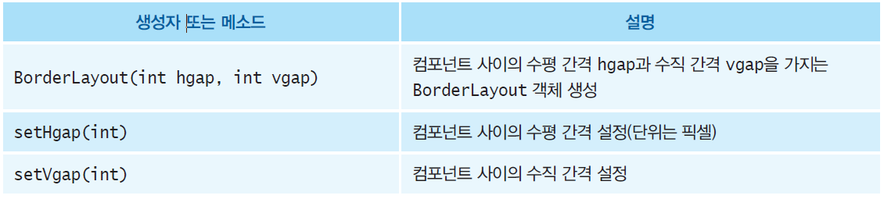
생성자

Slide 12
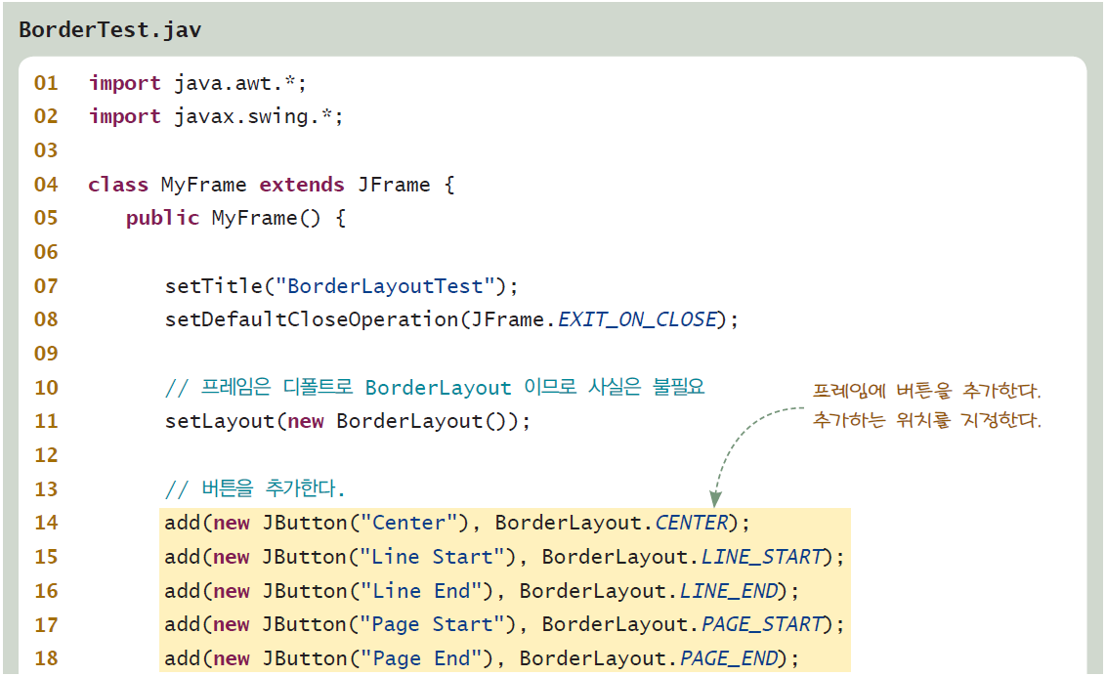
예제

Slide 13
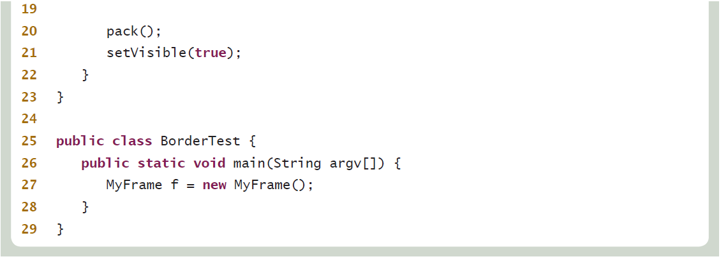
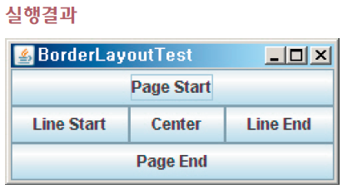
예제

Slide 14
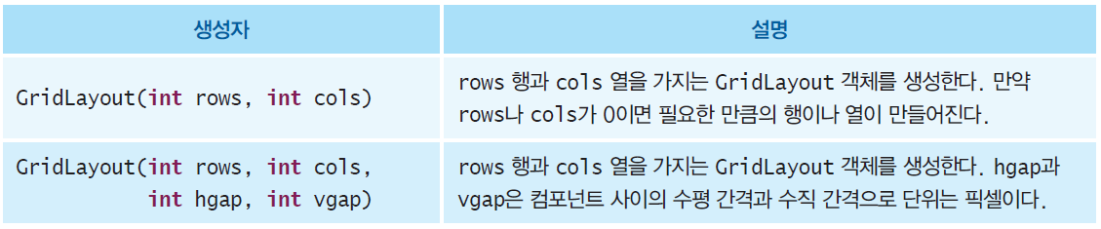
GridLayout 클래스
생성자

Slide 15
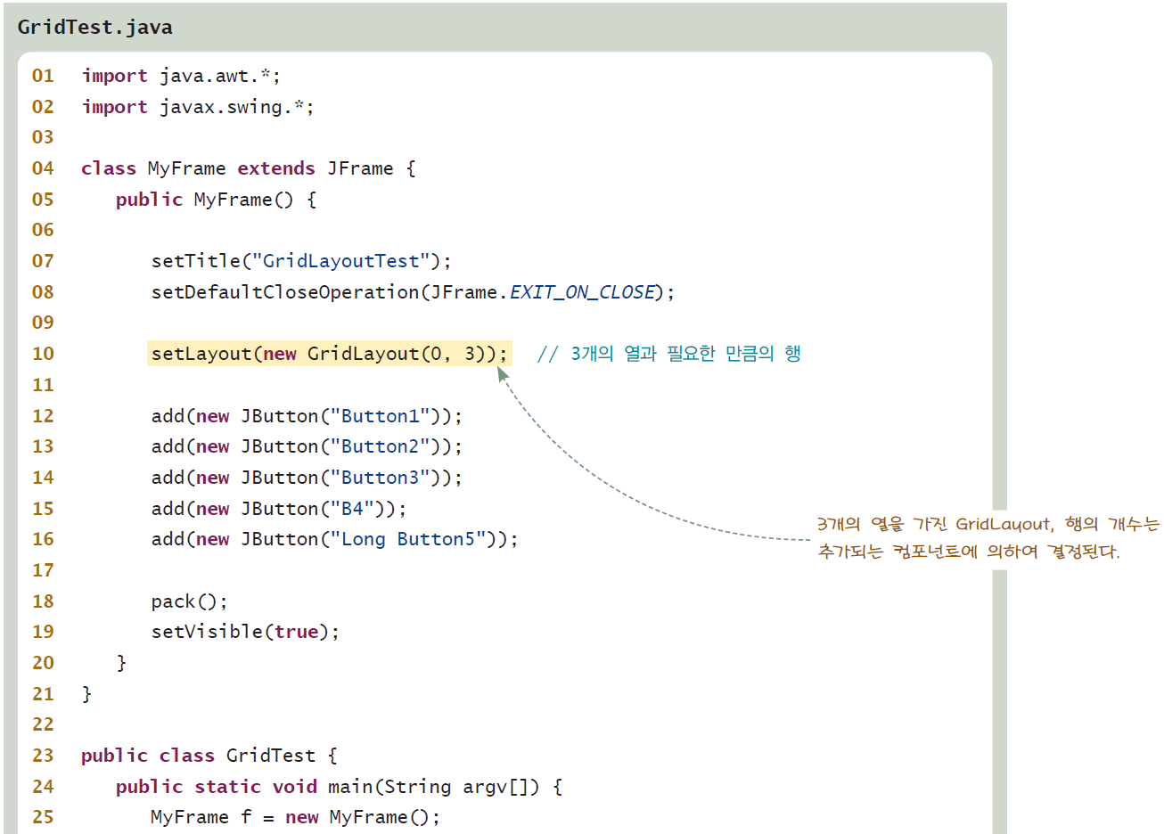
예제

Slide 16
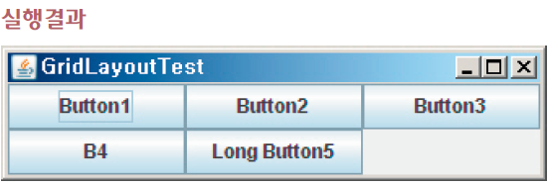
GridLayout 예제

Slide 17
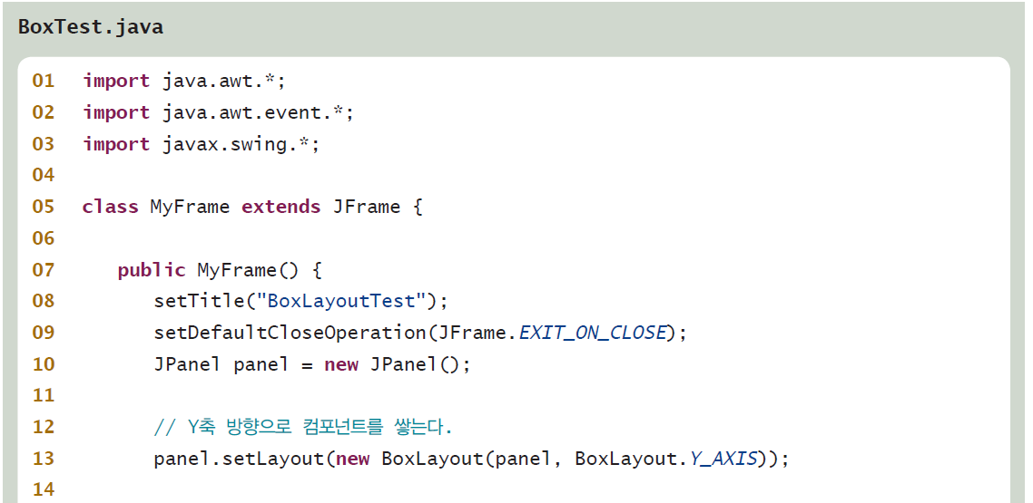
BoxLayout 클래스 예제

Slide 18
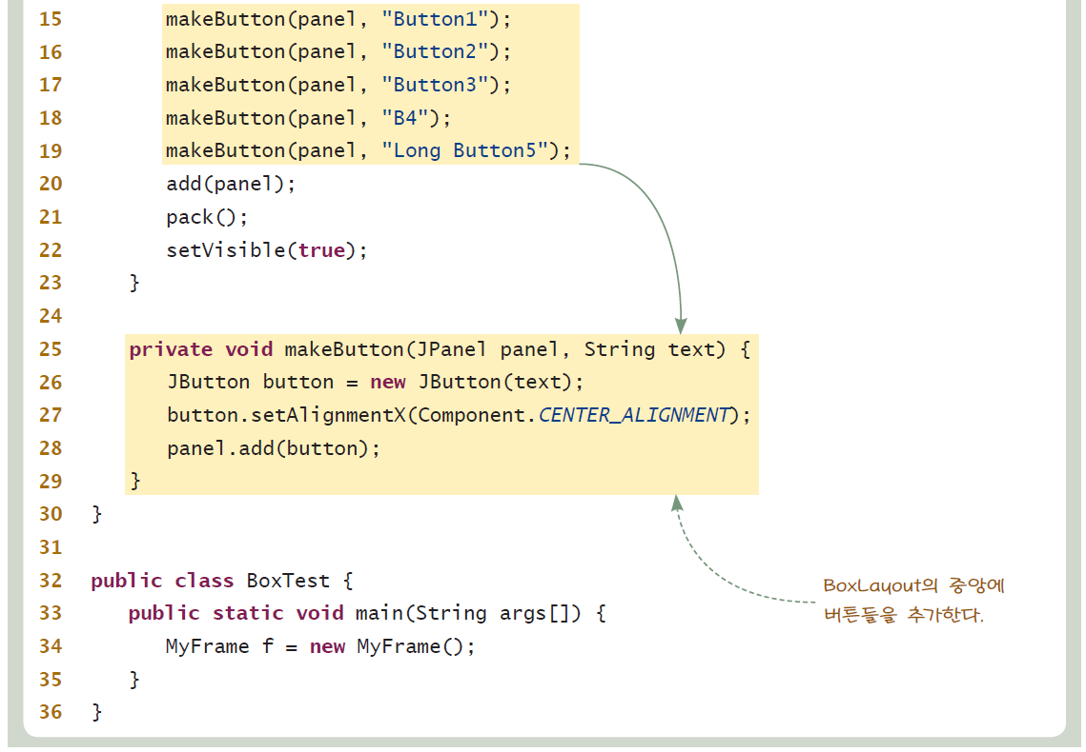
BoxLayout 예제

Slide 19
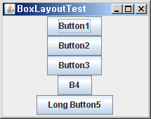
실행결과

Slide 20
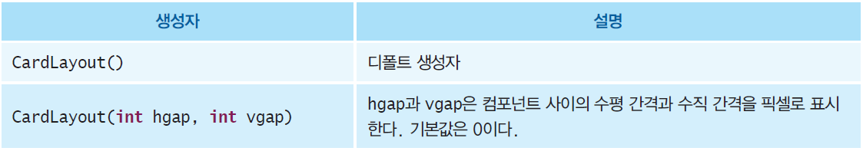
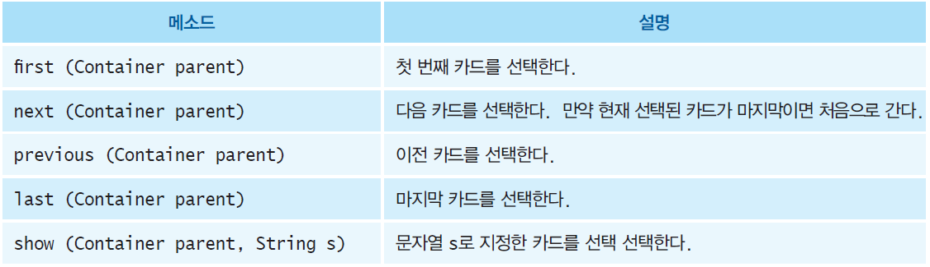
CardLayout 클래스
생성자
메소드

Slide 21
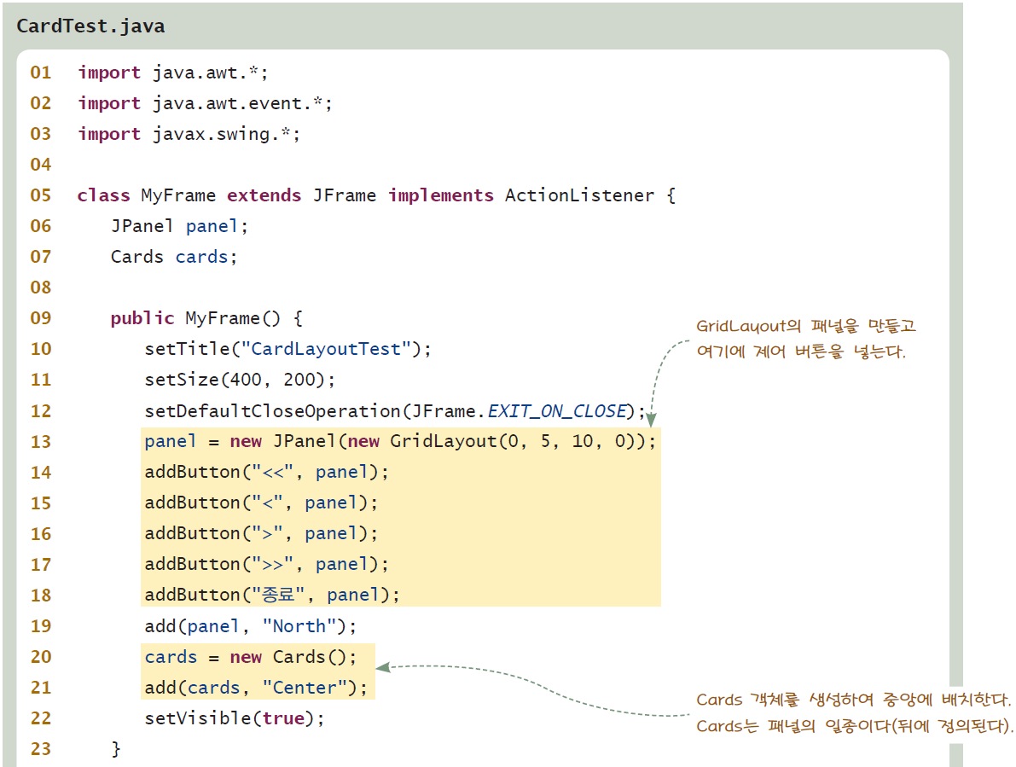
CardLayout 예제

Slide 22
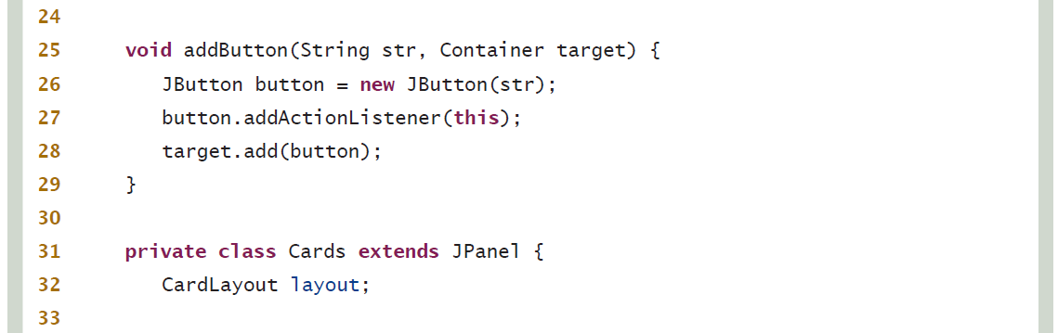
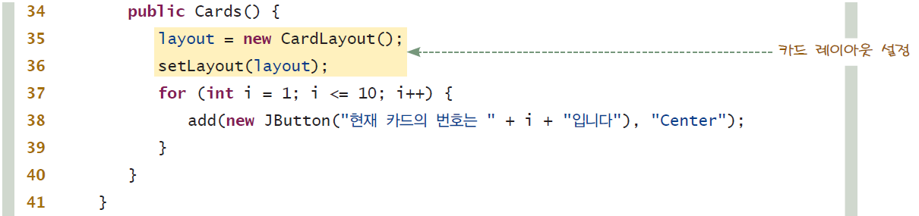
CardLayout 예제

Slide 23
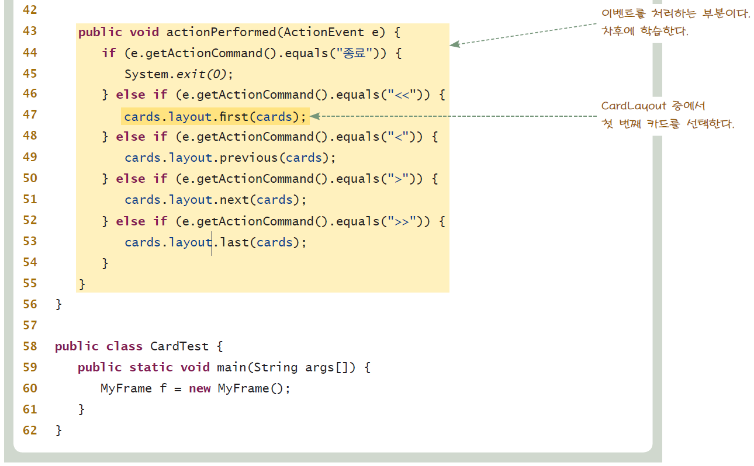
CardLayout 예제

Slide 24
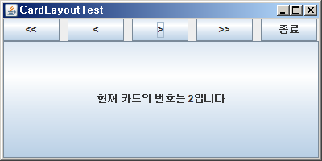
실행결과

Slide 25
절대 위치로 배치하기
배치 관리자를 null로 설정한다.
add() 메소드를 사용하여 컴포넌트를 컨테이너에 추가한다.
setBounds() 메소드를 사용하여 절대 위치와 크기를 지정한다.
컴포넌트의 repaint() 메소드를 호출한다.

Slide 26
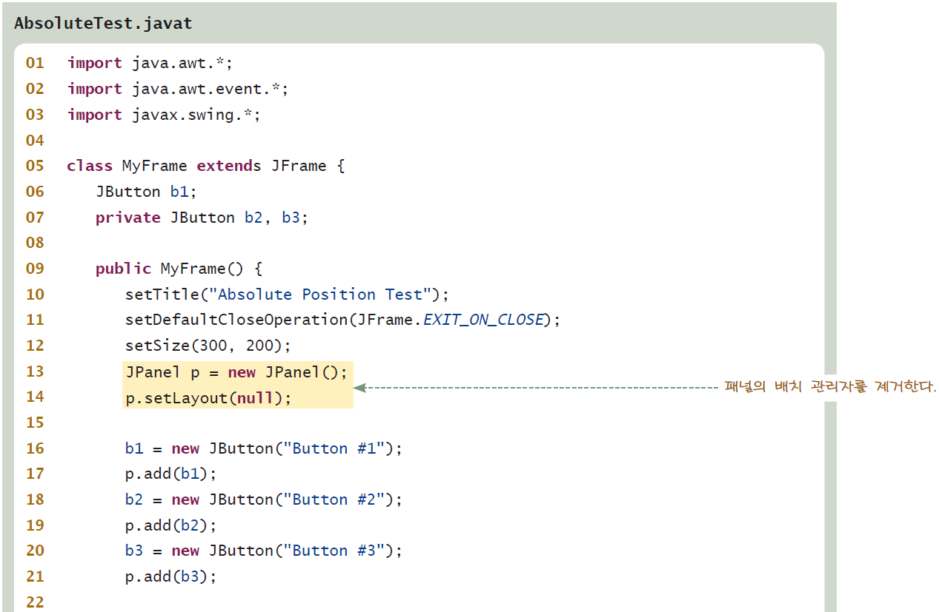
예제

Slide 27
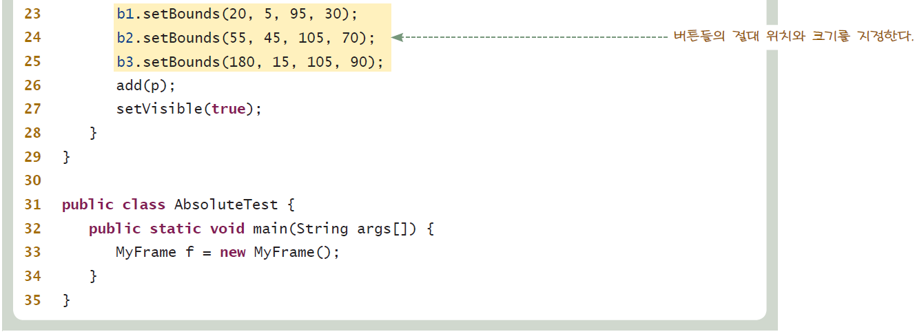
예제

Slide 28
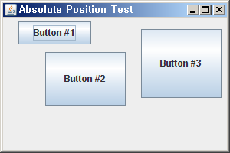
실행결과

Slide 29


Q & A

